Slide 1
ASPECTE PRIVIND MECANISMUL DE REȚINERE A IMPOZITULUI PE VENIT LA SURSA DE PLATĂ, ÎN CONTEXTUL PREVEDERILOR HOTĂRÎRII HGUVERNULUI nr.697 din 22.08.2014.
FUNCŢIONARUL FISCAL – ÎN SERVICIUL CONTRIBUBAILULUI
Formator: Parascovia Cebotarenco,
Şef al Secției impozite directe din cadrul Direcţiei administrarea impozitelor directe și impozitare internațională,
Direcţia generală impozite şi taxe

Slide 2
Planul seminarului
Baza normativă ce reglementează calcularea și reținerea impozitului pe venit la sursa de plată.
Facilități acordate de patron.
Scutirile acordate angajaților la impozitul pe venit calculat la sursa de plată.
Confirmarea drepturilor la scutiri.
Modul de calculare și reținere a impozitului pe venit la sursa de plată.
Declararea impozitului pe venit reținut la sursa de plată.

Slide 3
Baza normativă ce reglementează calcularea impozitului pe venit la sursa de plată
Art.88 din Codul fiscal;
Art.24 alin.(1) din Legea pentru punerea în aplicare a titlurilor I și II ale Codului fiscal;
Hotărârea Guvernului nr.697 din 22.08.2014.

Slide 4
Facilități acordate de patron
Facilitățile acordate de patron reprezintă surse de venit impozabile (art.19 din Codul fiscal).
În componența facilităților acordate angajatului de către patron se includ:
- plățile acordate angajatului pentru recuperarea cheltuielilor personale și a celor plătite în favoarea angajatului, cu excepția plăților la BASS și FAOAM, precum și a plăților aferente cheltuielilor suportate și determinate de angajator pentru transportul, hrana și studiile profesionale ale angajatului, conform HG nr.144 din 28.02.2014;
- suma anuală a datoriei angajatului față de patron;
-suma plătită suplimentar de către patron la orice plată a angajatului pentru locuința acordată de către patron;
- suma dobânzii obținută ca rezultat al depășirii ratei de bază stabilite de BNM în luna noiembrie a anului precedent anului fiscal de gestiune față de rata dobânzii calculată pentru împrumuturile acordate de către patron angajatului, în funcție de termenul lor de acordare;
- cheltuielile patronului pentru darea proprietății în folosință angajatului în scopuri personale.

Slide 5
Scutirile acordate angajaților la impozitul pe venit calculat la sursa de plată
Scutirile la care are dreptul contribuabilul rezident al Republicii Moldova se acordă fie la locul de muncă de bază, fie la locul de muncă prin cumul.
Locul de muncă de bază se consideră întreprinderea (inclusiv întreprinderea individuală şi gospodăria ţărănească (de fermier)), instituţia, organizaţia la care, conform legislaţiei în vigoare, se ţine în evidenţă carnetul de muncă al angajatului.
Munca prin cumul reprezintă îndeplinirea de către salariat, pe lîngă munca de bază, a unei alte munci, permanente sau temporare, în afara orelor de program, pe baza unui contract individual de muncă distinct.
Conform alin. (4) art. 88 din CF, prezentarea cu bună ştiinţă în cerere şi în documentele care confirmă dreptul la scutiri a unor informaţii false sau care induc în eroare atrage după sine aplicarea amenzii şi răspunderea penală prevăzute de legislaţie.

Slide 6
Prevederi aferente scutirilor la care are dreptul angajatul
Pentru anul 2014 sunt stabilite următoarele mărimi ale scutirii:
Scutirea personală – 9 516 lei (art. 33 (1) CF);
Scutirea personală majoră – 14 148 lei (art. 33 (2) CF);
Scutirea pentru soţ (soţie) – 9 516 lei (art. 34 (1) CF);
Scutirea majoră pentru soţ (soţie) – 14 148 lei (art. 34 (2) CF).
Scutire pentru persoanele întreţinute, cu excepţia invalizilor din copilărie – 2 124 lei (art. 35 (1) CF);
Scutire pentru persoanele întreţinute - invalizi din copilărie – 9 516 lei (art.35 (1) CF).

Slide 7
Modul de acordare a scutirii
În scopul determinării mărimii şi categoriei scutirii, care urmează a fi acordată lucrătorului, ultimul nu mai tîrziu de data stabilită pentru începerea lucrului în calitate de angajat, trebuie să prezinte patronului o Cerere privind acordarea scutirilor.
Lucrătorul care nu-şi schimbă locul de muncă nu este obligat să prezinte anual patronului Cererea şi copiile (extrasele) din documentele corespunzătoare, cu excepţia cazurilor cînd angajatul obţine dreptul la scutiri suplimentare sau pierde dreptul la careva scutiri.
Modelul cererii privind acordarea scutirilor la impozitul pe venit reținut din salariu este stabilită în Anexa nr. 6 din HG nr. 697 din 22.08.2014.

Slide 8
Persoana fizică rezidentă aflată în relaţii de căsătorie are dreptul la o scutire suplimentară în mărimea indicatorului prevăzut la art.34 alin.(1) sau (2) din Codul fiscal pentru perioada fiscală respectivă, cu condiţia că soţul (soţia) nu beneficiază de scutire personală;
Suma scutirilor personale anuale prevăzute la art.33 alin.(1) sau (2) din Codul fiscal se transmit în cuantum întreg, fără a fi divizate între contribuabil şi soţia (soţul) acestuia;
Dacă pe parcursul anului fiscal soţii întrerup relaţiile de căsătorie, în cazul în care unul dintre ei a beneficiat de scutirea soţului (soţiei), la prezentarea declaraţiei, fiecare dintre ei se va folosi numai de scutirea personală, cu recalcularea respectivă a obligaţiei privind impozitul pe venit.
Angajatul are dreptul la scutirea care constituie indicatorul expus la art.35 alin.(1) din Codul fiscal pentru fiecare persoană întreţinută, cu excepţia invalizilor din copilărie, pentru care scutirea constituie indicatorul prevăzut la art.33 alin.(1) din Codul fiscal.
Persoana întreţinută se consideră persoana care întruneşte toate cerinţele stipulate la art.35 alin.(2) din Codul fiscal.
Indiferent de faptul dacă contribuabilul beneficiază de scutirea personală sau o transmite soţului (soţiei), acesta continuă să beneficieze de scutirea pentru persoanele întreţinute în condiţiile prevăzute la art.35 alin.(2) din Codul fiscal.
Scutirile la care are dreptul angajatul se acordă sau se anulează începînd cu luna următoare celei în care a fost depusă (retrasă) cererea.
În cazul decesului angajatului, scutirea personală sau scutirea personală majoră, după caz, se acordă pentru lunile în care contribuabilul a fost în viaţă, inclusiv pentru luna în care a avut loc decesul.
Dacă pe parcursul anului fiscal se schimbă suma scutirilor la care are dreptul angajatul sau intervin anumite modificări în datele generale privind angajatul (modificarea numelui, a codului fiscal, a domiciliului etc.), acesta este obligat să prezinte patronului, în termen de 10 zile de la data efectuării schimbării, o nouă cerere semnată de el, anexînd documentele justificative corespunzătoare.

Slide 9
Modul de confirmare a scutirilor
Lista documentelor în baza căror se acordă scutirea în dependenţă de caz, este reglementată în pct. 30-35 din Hotărîrea Guvernului RM nr. 697 din 22.08.2014).
Prin Hotărîrea Guvernului nr. 1022 din 29.10.2010 cu privire la modificarea şi completarea anexelor nr.1-3 la Hotărîrea Guvernului nr.77 din 30 ianuarie 2008 s-a completat pct. 29 din Regulamentul cu privire la determinarea obligaţiilor fiscale aferente impozitului pe venit al persoanelor fizice care nu practică activitate de întreprinzător, anexa nr.2 din Hotărîrea Guvernului nr.77 din 30 ianuarie 2008.
Conform completărilor efectuate în calitate de document care confirmă că contribuabilul are statut de tutore sau curator va servi hotărîrea autorităţii administraţiei publice locale aferent instituirii tutelei sau curatelei.

Slide 10
Modul de calculare și reținere a impozitului pe venit la sursa de plată
Conform art.88 alin.(1) din Codul fiscal fiecare patron care plăteşte lucrătorului salariu (inclusiv primele şi facilităţile acordate) este obligat să calculeze, ţinînd cont de scutirile solicitate de angajat şi de deduceri, şi să reţină din aceste plăţi un impozit, determinat conform modului stabilit de Guvern.
Cotele impozitului pe venit sunt stabilite la art.15 lit.a) din Codul fiscal.
Lucrătorul are dreptul să ceară ca patronul să rețină din plăți impozitul la cota de 18% (art.88 alin.(6) din Codul fiscal).
Dreptul de a solicita reținerera impozitului pe venit la cota maximă îl au, de asemenea, persoanele menționate la art.88 alin.(5) din Codul fiscal (pct.36 din Regulamentul aprobat prin HG nr.697 din 22.08.2014).
Determinarea venitului impozabil şi calcularea impozitului pe venit al angajaţilor ale căror funcţii corespund ocupaţiilor prevăzute în anexa nr.2 la Legea pentru punerea în aplicare a titlurilor I şi II ale Codului fiscal se efectuează în modul prevăzut la art.24 alin.(21) din legea menţionată.
La efectuarea achitărilor în urma eliberării nelegitime a angajatului din serviciu şi a restabilirii lui ulterioare la serviciu, conform hotărîrii instanţei de judecată prin care patronul este obligat să achite angajatului plăţi pentru perioada unei astfel de concedieri, angajatul este în drept să beneficieze de scutirile solicitate pînă la concediere, fără prezentarea cererii/cererilor respective, cu condiţia că pe parcursul perioadei respective el n-a beneficiat de scutiri în baza declaraţiei persoanei fizice cu privire la impozitul pe venit sau în alt mod (pct.47 din HG nr.697 din 22.08.2014).
La efectuarea ultimei plăţi impozabile (salariu, premiu etc.) către angajata care pleacă în concediu de maternitate (graviditate şi naştere), reţinerea impozitului pe venit se efectuează cu acordarea scutirilor solicitate:
- dacă persoana se consideră angajat de la începutul anului fiscal – pentru 12 luni;
- dacă persoana s-a angajat pe parcursul anului fiscal – pentru numărul de luni pe perioada cărora se considera angajat, începînd cu luna următoare celei în care acesta s-a angajat şi a depus cererea privind acordarea scutirilor şi pînă la sfîrşitul anului fiscal.
În cazul în care persoana respectivă revine la serviciu în anul fiscal în care au fost achitate plăţile pentru concediul de maternitate, impozitul pe venit din plăţile achitate ulterior se reţine reieşind din suma totală a scutirilor acordate la achitarea plăţilor pentru concediul de maternitate.
În cazul în care persoana care se află în concediu de maternitate îşi retrage cererea privind acordarea scutirilor pînă la sfîrşitul anului fiscal, patronul trebuie să efectueze recalculul impozitului pe venit reţinut, acordînd persoanei respective numai suma scutirii la care ea are dreptul de facto.

Slide 11
Prevederile legislaţiei aferente reţinerii impozitului pe venit la sursa de plată
Obligaţia privind reţinerea impozitului pe venit la sursa de plată este reglementată prin Capitolul 15 Titlul II ale Codului fiscal «Reţinerea impozitului pe venit» și anume:
Reţinerea impozitului din salariu - art. 88 CF;
Reţinerea impozitului din dobînzi - art. 89 CF;
Reţinerile din alte plăţi efectuate în folosul rezidentului - art. 90 CF;
Reţinerea finală a impozitului din anumite tipuri de venituri - art. 90¹ CF.
Reţinerea impozitului din veniturile nerezidentului - art. 91 CF.

Slide 12
Studii de caz privind reţinerea impozitului pe venit la sursa de plată

Slide 13
Prin care dări de seamă fiscale angajatorul declară organului fiscal impozitul pe venit reținut la sursa de plată?

Slide 14
Declaraţii | Termenii de prezentare | Termen de achitare a impozitului
Darea de seamă privind suma venitului achitat şi impozitul pe venit reţinut din acesta (Forma IRV14) | lunar, nu mai tîrziu de data de 25 a lunii următoare lunii de gestiune | lunar, nu mai tîrziu de ultima zi a lunii următoare lunii de gestiune
Nota de informare privind salariul și alte plăți efectuate de c ătre patron în folosul angajaților, precum și plățile rezidenților din alte surse de venit decît salariul și impozitul pe venit reținut din aceste plăți (Forma IALS14) | anual, nu mai tîrziu de 25 ianuarie a anului următor anului fiscal de gestiune | -
Nota de informare privind impozitul reținut din alte surse de venit decît salariul achitate ersoanelor nerezidente (Forma INR14) | anual, nu mai tîrziu de 25 martie a anului următor anului fiscal de gestiune | -

Slide 15
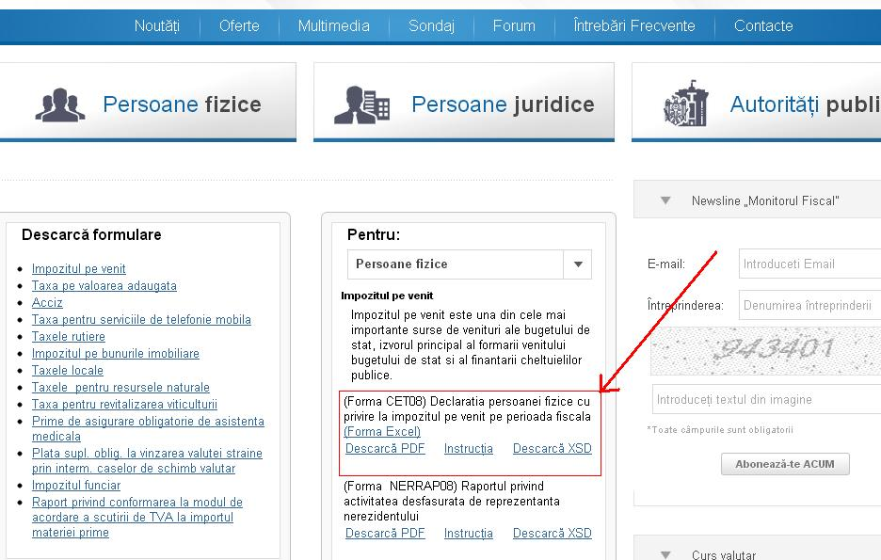
Formularele dărilor de seamă fiscale pot fi obţinute GRATIS la Oficiul fiscal la care se deserveşte contribuabilul. Totodată, formularul poate fi imprimat de sine stătător de pe portalul Serviciului Fiscal de Stat, urmînd legătura:
www.fisc.md/Contribuabili/Formulare/Impozitul pe venit/pentru persoane fizice

Slide 16
Informaţii suplimentare
Informaţii suplimentare pot fi accesate pe portalul www.fisc.md, din Baza Generalizată a Practicii Fiscale, la Oficiul fiscal la care se deserveşte contribuabilul sau apelînd la numărul (022) 0-8000-1525.

Slide 17
Mulţumim pentru atenţie!
Direcția metodologia impozitelor directe
Tel: 0 22 82 33 70
Email: parascovia.cebotarenco@fisc.md

